Slide 1



Chương 3
Tư tưởng hồ chí minh
về độc lập dân tộc và chủ nghĩa xã hội (tiếp)
Mục tiêu
Nội dung chương 3 sẽ giúp cho sinh viên nhận thức được bản chất khoa học, cách mạng và những sáng tạo trong tư tưởng Hồ Chí Minh về độc lập dân tộc và cách mạng giải phóng dân tộc; nắm được tính quy luật của cách mạng Việt Nam: độc lập dân tộc gắn liền với chủ nghĩa xã hội.
Cấu trúc
3.1. Tư tưởng hồ chí minh về độc lập dân tộc
3.2. Tư tưởng hồ chí minh về chủ nghĩa xã hội và xây dựng chủ nghĩa xã hội ở việt nam
3.3. Vận dụng tư tưởng hồ chí minh về mối quan hệ giữa độc lập dân tộc và chủ nghĩa xã hội
3.4. Vận dụng tư tưởng hồ chí minh về độc lập dân tộc gắn liền với chủ nghĩa xã hội trong sự nghiệp cách mạng việt nam giai đoạn hiện nay

Slide 2


3.3. Tư tưởng Hồ Chí Minh về mối quan hệ giữa độc lập dân tộc và chủ nghĩa xã hội
3.3.1. Độc lập dân tộc là cơ sở, tiền đề để tiến lên chủ nghĩa xã hội

Slide 3

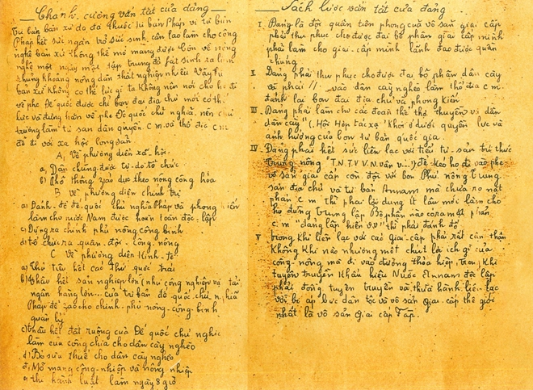


Hồ Chí Minh khẳng định phương hướng chiến lược của cách mạng nước ta là: giải phóng dân tộc, giành độc lập dân tộc sẽ là mục tiêu đầu tiên của cách mạng, là cơ sở, tiền đề cho mục tiêu tiếp theo – chủ nghĩa xã hội và chủ nghĩa cộng sản.
Độc lập dân tộc
Chủ nghĩa xã hội và chủ nghĩa cộng sản
- Độc lập dân tộc là tiền đề để xây dựng CNXH
- CNXH là cơ sở bảo vệ thành quả của cách mạng giải phóng dân tộc
Chánh cương vắn tắt của Đảng (1930)

Slide 4


3.3.2. Chủ nghĩa xã hội là điều kiện để bảo đảm nền độc lập dân tộc vững chắc

Slide 5
Chủ nghĩa xã hội là điều kiện để bảo đảm nền độc lập dân tộc vững chắc
Chủ nghĩa xã hội là xu thế tất yếu của thời đại và phù hợp với lợi ích của nhân dân Việt Nam.
Chủ nghĩa xã hội, theo Hồ Chí Minh, còn là một xã hội tốt đẹp, không còn chế độ áp bức bóc lột.
Chủ nghĩa xã hội bảo vệ thành quả cách mạng giải phóng dân tộc
Như vậy, theo Hồ Chí Minh, xây dựng chủ nghĩa xã hội là xây dựng cơ sở cho phát triển của đất nước trên tất cả các lĩnh vực

Slide 6
Tiểu kết: Độc lập dân tộc là cơ sở, tiền đề để tiến lên chủ nghĩa xã hội. Chủ nghĩa xã hội là điều kiện để bảo đảm nền độc lập dân tộc vững chắc.
Quan điểm của CN – Mác - Lê Nin
Đây là hai giai đoạn của một quá trình cách mạng không ngừng.
Quan điểm Hồ Chí Minh
Cách mạng giải phóng dân tộc là tiền đề để tiến hành cách mạng XHCN.
Cách mạng XHCN là cơ sở để bảo vệ thành quả cách mạng giải phóng dân tộc

Slide 7
3.3.3. Điều kiện để bảo đảm độc lập dân tộc gắn liền với chủ nghĩa xã hội

Slide 8
3.3.3
Điều kiện để bảo đảm độc lập dân tộc gắn liền với chủ nghĩa xã hội
Hai là, phải củng cố và tăng cường khối đại đoàn kết dân tộc mà nền tảng là khối liên minh công – nông - trí
Một là, phải bảo đảm vai trò lãnh đạo tuyệt đối của đảng cộng sản trong suốt tiến trình cách mạng
Vấn đề mang tính nguyên tắc
Ba là, phải đoàn kết, gắn bó chặt chẽ với cách mạng thế giới
Nguyên tắc mang tính định hướng xây dựng CNXH
Đảm bảo nguyên tắc này để tránh chệch hướng XHCN hiện nay

Slide 9
3.3.3
Điều kiện để bảo đảm độc lập dân tộc gắn liền với chủ nghĩa xã hội
Một là, phải bảo đảm vai trò lãnh đạo tuyệt đối của đảng cộng sản trong suốt tiến trình cách mạng
Hai là,
phải củng cố và tăng cường khối đại đoàn kết dân tộc mà nền tảng là khối liên minh công – nông – trí
Vấn đề có ý nghĩa chiến lược.
Ba là, phải đoàn kết, gắn bó chặt chẽ với cách mạng thế giới
Quyết định thành công của cách mạng.

Slide 10
3.3.3
Điều kiện để bảo đảm độc lập dân tộc gắn liền với chủ nghĩa xã hội
Một là, phải bảo đảm vai trò lãnh đạo tuyệt đối của đảng cộng sản trong suốt tiến trình cách mạng
Ba là,
phải đoàn kết, gắn bó chặt chẽ với cách mạng thế giới
Tạo nên sức mạnh tổng hợp.
Hai là,
phải củng cố và tăng cường khối đại đoàn kết dân tộc mà nền tảng là khối liên minh công – nông – trí
Để góp phần chung cho nền hòa bình, độc lập, dân chủ và chủ nghĩa xã hội trên thế giới.

Slide 11

Tài liệu tham khảo
1. Đảng Cộng sản việt Nam: Văn kiện Đại hội đại biểu toàn quốc lần thứ XI, Nxb. Chính trị quốc gia, Hà Nội, 2011.
2. Đảng Cộng sản Việt Nam - Ban Chấp hành Trung ương - Ban chỉ đạo tổng kết: Báo cáo tổng kết một số vấn đề lý luận - thực tiễn qua 30 năm đổi mới, Nxb. Chính trị quốc gia, Hà Nội, 2015.
3. Đảng Cộng sản Việt Nam: Văn kiện Đại hội đại biểu toàn quốc lần thứ XII. Nxb. Chính trị quốc gia, Hà Nội, 2016.
4. Hồ Chí Minh: Toàn tập, các tập 1,2,4,15, Nxb. Chính trị quốc gia, Hà Nội, 2011
5. V.I.Lênin; Toàn tập, t.42, Nxb. Tiến bộ, Mátxcơva, 1979 - 1981.
6. C.Mác và Ph.Ăngghen: Toàn tập, t.29, Nxb. Chính trị quốc gia, Hà Nội 2004.
7. Jean Lacouture: Ho Chi Minh, Ed. Seuil, Paris, 1967
8. Pierre Brocheux: Ho Chi Minh, Presses des Sciences Politiques, Paris, 2000

Slide 12




Cảm ơn!

